Slide 1
Laboratorio ASD lez. 22
Francesco Camastra
francesco.camastra@uniparthenope.it

Slide 2
Docenti
Prof. Francesco Camastra (titolare del corso)

Slide 3
Orari
Martedì 14.30-16.30
(aula Informatica 1, Secondo Piano)
Mercoledì 16.30-18.30
(aula Informatica 1, Secondo Piano)

Slide 4
Ricevimento
Orario: Mercoledì 12.00-16.00
Dove: Stanza 430, Quarto piano, Centro Direzionale, Isola C4
Per il ricevimento è OBBLIGATORIO inviare una email di prenotazione almeno due giorni prima del giorno di ricevimento.
email del Docente: francesco.camastra@uniparthenope.it
Pagina del Docente: dsa.uniparthenope.it/francesco.camastra

Slide 5
Prerequisiti
Programmazione I
Programmazione II
NOTA BENE: Le propedeuticità non sono obbligatorie….. Ossia potete sostenere l’ esame senza aver dato Programmazione I e Programmazione II

Slide 6
Frequenza
La Frequenza del laboratorio non è obbligatoria

Slide 7
Modalità dell’ esame
Esame Congiunto con Algoritmi e Strutture Dati
Svolgimento di un progetto da scegliersi tra una lista di progetti che verrà comunicata

Slide 8
Testi Consigliati
ALGORITMI:
Robert Sedgewick, Algoritmi in C++, Addison Wesley
Cormen, Leiserson, Rivest, Stein, Introduzione agli Algoritmi e alle strutture Dati (seconda edizione), Mc Graw Hill.
Linguaggio C++
B. Stroustrup, The C++ programming Language, Addison Wesley ( in Italiano: "C++ Linguaggio, libreria standard, principi di programmazione", Addison-Wesley, ISBN:88-7192-078-3)
Qualunque manuale universitario di C++ può andar bene …

Slide 9
Programma del Corso (orientativo)
Linguaggio C++
Divide-et-Impera. Mergesort
Algoritmi di Ordinamento (Quicksort, RadixSort, Bubble Sort, Bucket Sort)
Algoritmi Greedy
Algoritmi di Programmazione Dinamica (Problema dello Zaino)
Heap and Heapsort
Alberi binari di Ricerca
Alberi Red-Black
Tabelle Hash
Algoritmi su Grafi

Slide 10
Modalità del progetto
Il progetto deve essere svolto singolarmente.
Il progetto deve essere inviato in formato elettronico a francesco.camastra@uniparthenope.it specificando la piattaforma su cui il progetto è stato sviluppato.
Il progetto deve contenere i sorgenti ed una relazione che descriva il progetto e vada ad illustrare le scelte progettuali (classi, metodi, …) e l’ utilizzo di eventuali librerie. Il codice deve essere accluso (in APPENDICE) alla relazione.
Una volta che il progetto è stato consegnato, il docente fisserà la data della correzione dello stesso (che avverrà singolarmente od in gruppo). Alla fine della correzione il docente comunicherà se il progetto è sufficiente, in tal caso il progetto ha validità ANNUALE ( intesa come ANNO SOLARE). Pertanto il progetto non deve essere ripresentato anche se non si è superato lo scritto di teoria.

Slide 11
Grafi

Slide 12
Grafi
Grafo diretto o orientato:
– Insieme N di elementi detti nodi (o vertici) e insieme di archi. Un arco è una coppia ordinata (v,w) di nodi (v,w ε N);
Grafo non orientato:
– Insieme N di nodi e insieme di archi. Un arco è una coppia non ordinata (v,w) di nodi (v,w ε N);

Slide 13
Nomenclatura sui grafi
Se (v,w) ε N sono collegati da un arco, si dice che v è adiacente a w;
Cammino di un grafo: sequenza di nodi v₀, v₁, …, v_{n-1}, tali che (v₀, v₁), (v₁, v₂), …, (v_{n-2}, v_{n-1}) sono archi;
Lunghezza del cammino: (n°di archi del cammino), oppure (n°nodi del cammino – 1);
Cammino semplice: cammino in cui tutti i nodi, eccetto eventualmente il primo e l’ultimo, sono distinti;

Slide 14
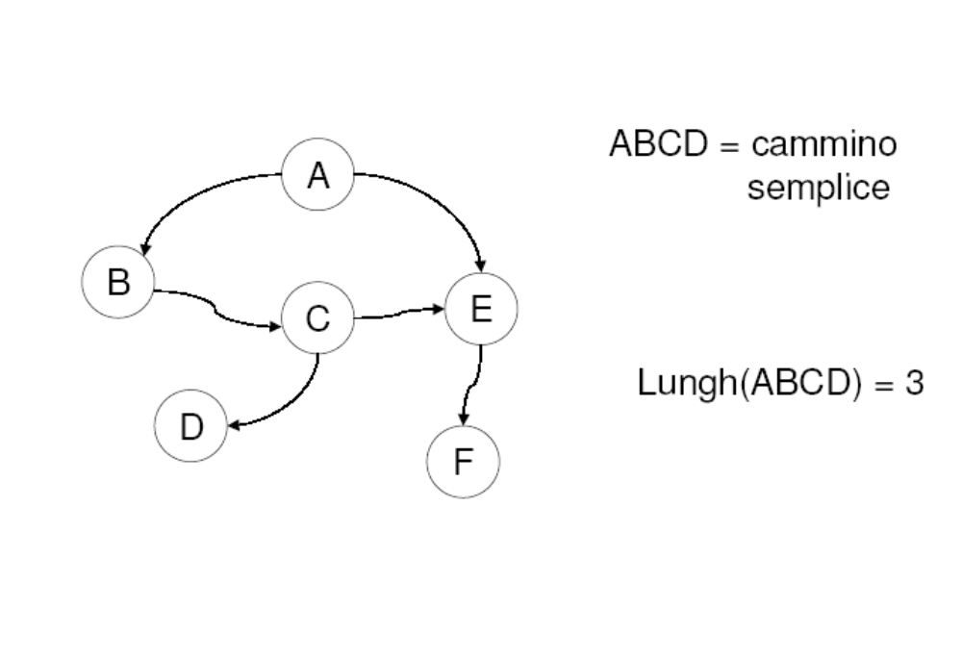

Slide 15
Rappresentazione di un Grafo non Orientato
La rappresentazione di un grafo G puo` essere realizzata
mediante:
Matrice di Adiacenza: A = A(a_{ij})
– a_{ij} =1 allora nodo i è connesso a nodo j
– aij =0 allora nodo i non è connesso a nodo j
La matrice di adiacenza di un grafo non orientato è simmetrica
Lista di Adiacenza: Ogni nodo è descritto da una lista di elementi contenenti il nome dei nodi ad esso adiacenti;
Plessi (Struttura concatenata in cui ogni elemento ha un campo informazione e un puntatore ad una lista di puntatori ai nodi adiacenti;)

Slide 16
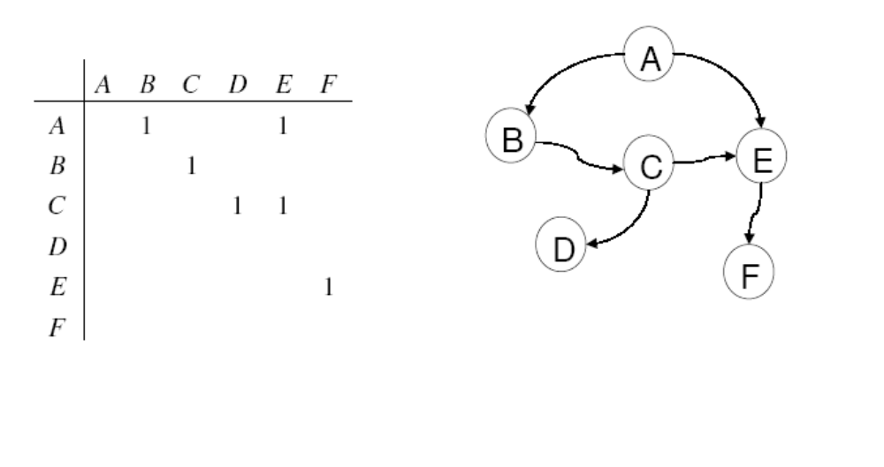
Matrice di adiacenza

Slide 17
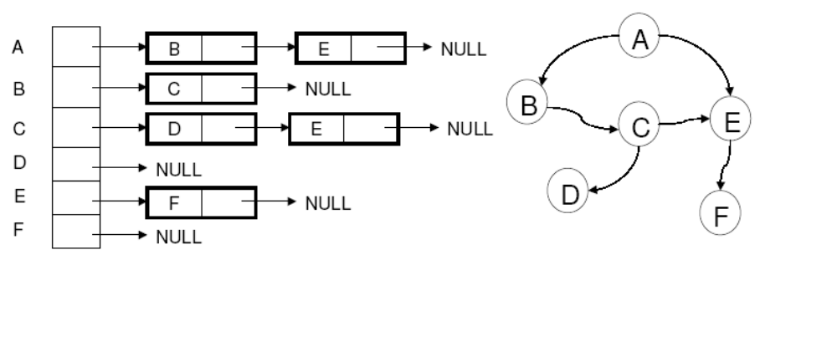
Liste di Adiacenza

Slide 18
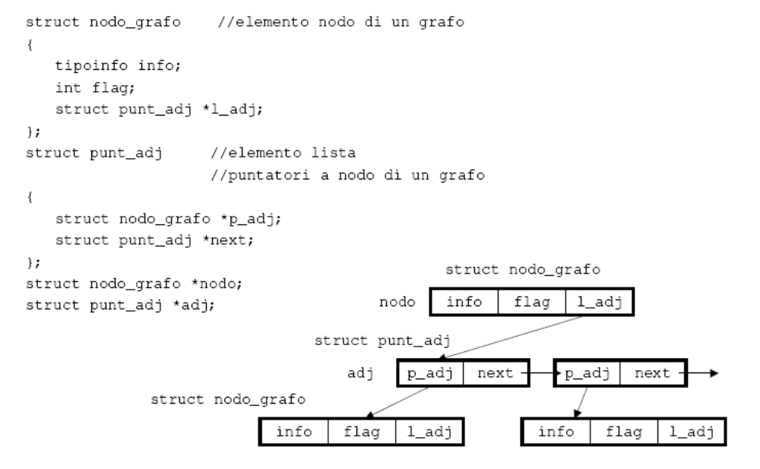
Plessi

Slide 19
Algoritmi di visita per i grafi
Si dice visita di un grafo un insieme di cammini con origine in uno stesso vertice;
ovvero:
Attraversamento di tutti i nodi di un grafo secondo un particolare criterio;
Si distinguono due tipi di visita di un grafo:
– In profondità (o DFS da depth first search);
– In ampiezza (o BFS da breadth first search),

Slide 20
Grafi: visita in ampiezza
visita_ampiezza(V)
per ogni nodo non visitato:
- si inserisce il nodo in una coda;
- si estrae dalla coda un nodo e si visita;
- si inseriscono in coda tutti gli elementi
adiacenti al nodo corrente.

Slide 21
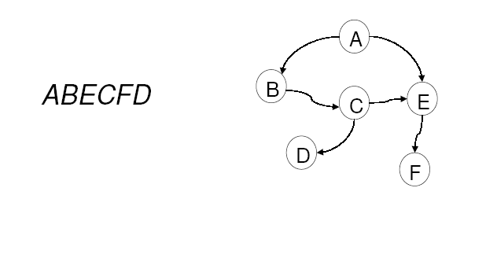
Risultato visita in ampiezza

Slide 22
Visita in Ampiezza
L’ algoritmo colora ogni vertice di bianco, di grigio o di nero.
Inizialmente tutti i vertici sono colorati di bianco.
Quando un vertice viene scoperto cessa di essere bianco.
Se il vertice v e` nero tutti i vertici adiacenti a v possono essere grigi o nero (sono stati scoperti)
Se il vertice e` grigio tra i suoi adiacenti possono esserci vertici bianchi (vertici che non sono stati scoperti)
L’ algoritmo usa una struttura CODA (che attua una politica FIFO)

Slide 23
PseudoCodice
For ogni vertice u in V[G]-{s}
color[u]=WHITE
Pigreco[u]=NULL;
d[u]=INFTY;
Q={s}
color[s]=GRAY; d[s]=0;
Pigreco[s]=NULL;
While (Q != insieme_vuoto)
do u=HEAD[Q];
for ogni v in Adj[u]
if (color[v] == WHITE)
color[v]=GRAY;
Pigreco[v]=u;
d[v]=d[u]+1;
ENQUEUE(Q,v);
color[u]=BLACK;
DEQUEUE(Q,u);

Slide 24
BFS
Rappresentazione con liste di adiacenza adj
Numero dei vertici v

Slide 25
Grafi: visita in profondità
visita_profondità(V)
1. Passo base
se V = Ø allora esci;
2. Passo di induzione
visita il nodo V se non è stato visitato
per ogni nodo adiacente V->adj
visita_profondità(G->adj);
Osservazione: la visita in profondità è strettamente legata alla politica di gestione di uno stack (come tutti gli algoritmi ricorsivi);

Slide 26
Visita in Profondita` (DFS)
La strategia seguita dalla visita in profondita` (depth-first-search) consiste nell’ esplorare il grafo andando ad ogni istante il piu` possibile in profondita`.
Nella DFS gli archi vengono scoperti a partire dall’ ultimo vertice scoperto che abbia ancora vertici non scoperti uscenti da esso
Quando tutti gli archi uscenti da v sono scoperti, la visita torna indietro per esplorare gli archi uscenti dal vertice dal quale v era stato scoperto.

Slide 27
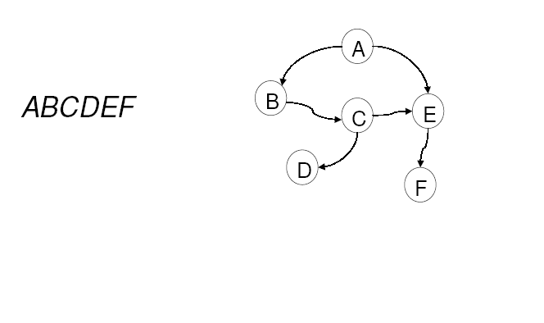
Risultato visita in profondità

Slide 28
DFS (cont.)
Il processo continua fino a scoprire tutti i vertici che sono raggiungibili dal vertice sorgente originario
Se rimane qualche vertice non ancora scoperto, viene selezionato uno di essi e diventa nuovo sorgente e la ricerca riparte da esso.
L’ intero processo viene ripetuto sino a quando tutti i vertici del grafo non sono stati scoperti
A differenza della BFS dove il sottografo dei vertici scoperti e` un albero, nel caso della DFS puo` essere una foresta DFS, perché la visita può essere ripetuta da più sorgenti.

Slide 29
DFS (cont.)
I vertici possono essere colorati di bianco, grigio e nero.
Sono bianchi quando non sono stati scoperti, grigi quando viene scoperto; neri quando la visita è finita.
Ogni vertice v ha due etichette d[v] e f[v]; d[v] indica il tempo in cui è stato scoperto; f[v] quando è terminata la visita.

Slide 30
DFS (pseudocodice)
DFS(G)
For each u in V[G]
Color[u]=WHITE;
Pigreco[u]=NULL;
Time=0
For each u in V[G]
If Color[u]= WHITE
DFS-VISIT(u)
DFS-VISIT(u)
Color[u]=GRAY
d[u]=TIME=TIME+1
For each v in Adj[u]
If Color[v]=WHITE
Pigreco[v]=u
DFS-VISIT[v]
Color[u]=BLACK;
f[u]=TIME=TIME+1

Slide 31
Teorema della Parentesi
Se u e v sono due vertici, in ogni DFS si puo` avere:
(d[u], f[u]) è contenuto in (d[v], f[v])
(d[v], f[v]) è contenuto in (d[u], f[u])
Gli intervalli sono disgiunti

Slide 32
Teorema del Cammino Bianco
In una foresta DFS v é un discendente di u se e solo se al tempo d[u] in cui si scopre u v e` raggiungibile da un cammino contenente esclusivamente vertici bianchi

Slide 33
#include <iostream>
#include <queue>
#include <list>
using namespace std;
typedef char Item;
class TreeNode {
public:
TreeNode(Item x);
Item nodeinfo;
bool visited;
void LinkTo(TreeNode &linknode);
void Dump();
list<TreeNode *> get_AdjList();
private:
TreeNode(){};
list<TreeNode *> AdjNodes_list;
};
list<TreeNode *> TreeNode::get_AdjList() { return this->AdjNodes_list;}
TreeNode::TreeNode(Item x){
this->nodeinfo = x;
this->visited = false;
}
void TreeNode::LinkTo(TreeNode &linknode){ this->AdjNodes_list.push_back(&linknode); }

Slide 34
TreeNode:: void Dump()
{
cout << endl << "NodeInfo = " << nodeinfo << " Visited = “;
cout << visited << endl << "Adiacenti =";
list<TreeNode *>::iterator AdjNodes_list_iter = AdjNodes_list.begin();
for(;AdjNodes_list_iter!=AdjNodes_list.end();AdjNodes_list_iter++)
cout << " " << (*AdjNodes_list_iter)->nodeinfo;
cout << endl;
}

Slide 35
void BFS(TreeNode &k)
{
queue<TreeNode *> q;
TreeNode *pCurrentNode;
q.push(&k);
k.visited = false;
cout << endl << "VISITA BFS = ";
while(!q.empty())
{ // Estrae un nodo dalla coda
pCurrentNode = q.front();
if(!pCurrentNode->visited) { // Visita il nodo e lo marca come visitato
cout << pCurrentNode->nodeinfo << " ";
pCurrentNode->visited = true;
// Recupera tutti i nodi adiacenti a pCurrentNode
list<TreeNode *> AdjNodes_list = pCurrentNode->get_AdjList();
q.pop(); // Rimuove dalla coda il nodo appena visitato
// Aggiunge nella coda i nodi adiacenti del nodo appena visitato
list<TreeNode *>::iterator AdjNodes_list_iter = AdjNodes_list.begin();
for(;AdjNodes_list_iter!=AdjNodes_list.end();AdjNodes_list_iter++){
if(!(*AdjNodes_list_iter)->visited) q.push((*AdjNodes_list_iter));
}
}
}
cout << endl;
}

Slide 36
void DFS(TreeNode &k)
{
cout << k.nodeinfo;
k.visited = true;
list<TreeNode *> AdjNodes_list = k.get_AdjList();
list<TreeNode *>::iterator AdjNodes_list_iter = AdjNodes_list.begin();
for(;AdjNodes_list_iter!=AdjNodes_list.end();AdjNodes_list_iter++)
{
if(!(*AdjNodes_list_iter)->visited)
DFS(*((*AdjNodes_list_iter)));
}
}

Slide 37
int main()
{
// Nodi del Grafo
TreeNode node1('A'); TreeNode node2('B');
TreeNode node3('C'); TreeNode node4('D');
TreeNode node5('E'); TreeNode node6('F');
// Costruzione del grafo (lista di adiacenza)
node1.LinkTo(node2); node1.LinkTo(node5);
node2.LinkTo(node3); node3.LinkTo(node4);
node3.LinkTo(node5); node5.LinkTo(node6);
node1.Dump(); node2.Dump();
node3.Dump(); node5.Dump();
//BFS(node1);
cout << endl << "VISITA DFS = ";
DFS(node1);
cout << endl;
return 0;
}

